Slide 1
PROJETO PARTICIPA+
O CORPO HUMANO

Slide 2
AFINAL, O QUE ESTÁ DENTRO E FORA DE MIM?

Slide 3
Músculos e Esqueleto?
Os músculos dos bebés, são demasiado fracos para pegar nas coisas, a medida que crescemos fortalecem.
Os músculos estão ligados aos ossos por tendões. Os tendões são fortes que permitem-nos levantar coisas pesadas.
Graças aos músculos é que vê na minha cara se estou alegre ou triste, a isto chama-se expressões.
É o nosso esqueleto que mantêm o corpo no seu lugar, sem ele não conseguíamos estar de pé.
Os ossos estão sempre a crescer até a idade adulta.
No entanto vão cada vez ficando mais fracos à medida que envelhecemos.
Devemos comer alimentos com cálcio para os fortalecer.

Slide 4
COMO SOMOS?
1. CORPO HUMANO
2. PELE
3. FACE
4. MÃO EXTERIOR
5. PÉ EXTERIOR
6. OSSO
7. ESQUELETO
8. CRÂNEO
9. COLUNA
10. OSSOS MÃO
11. OSSOS PÉ
12. SISTEMA NERVOSO
13. CÉREBRO
14. CÉREBRO (CORTE)
15. CÉREBRO (FUNÇÕES)
16. NEURÓNIO
17. NEURÓNIOS
18. CÉLULA
19. MÚSCULOS EXTERIORES
20. MÚSCULOS - FACE
21. MÃO ANATOMIA
22. PÉ ANATOMIA
23. CABEÇA
24. OUVID O
25. OLHO
26. DENTE
27. NARIZ BOCA GARGANTA
28. FARING E
29. ORGÃOS INTERNOS
30. AP. DIGESTIVO
31. ESTOMAGO
32. CI RC UL AT ÓRI O
33. CORAÇÃO
34. RESPIRATÓRIO
35. URINÁRIO
36. ENDOCRÍNICO
37. REPRODUTIVO FEMININO
38. REPRODUTIVO MASCULINO

Slide 5
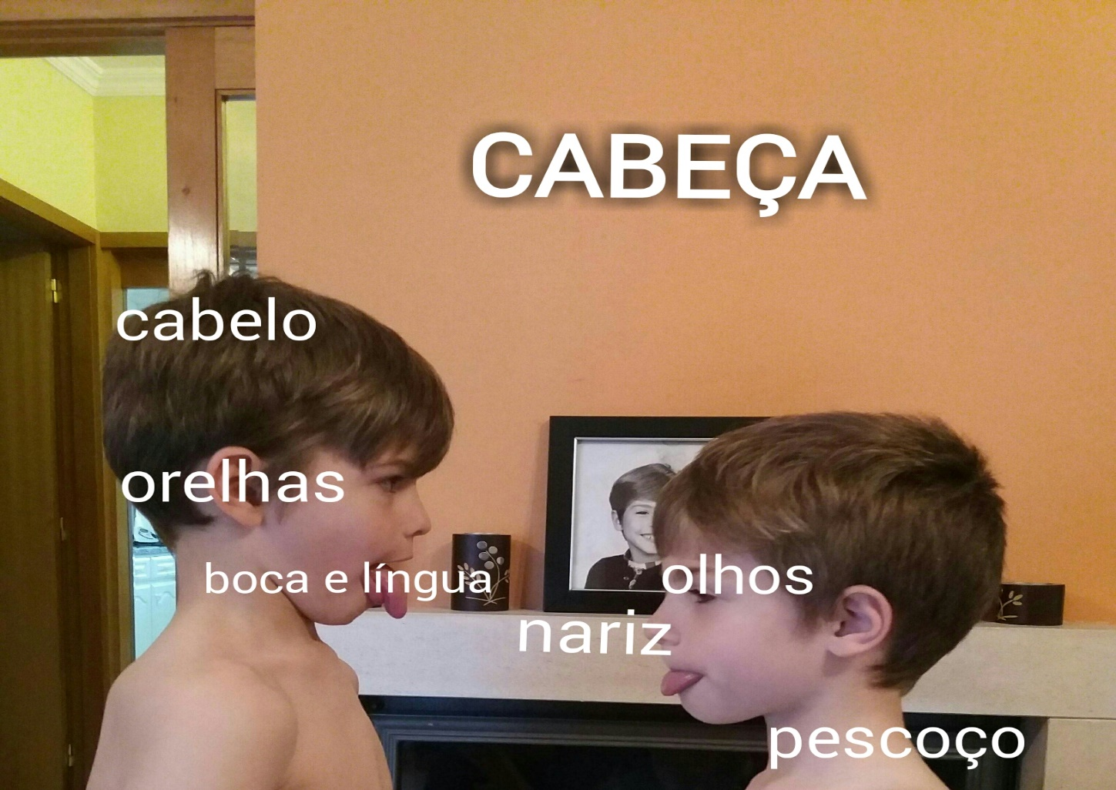
OLHA A NOSSA CABEÇA? Órgão que está no comando do nosso corpo.
AFINAL TEMOS TANTA COISA NA CABEÇA!

Slide 6
OS NOSSOS SENTIDOS! 1º Tato
Graças a este sentido, podemos dizer, entre outras coisas, se algo é macio, duro, áspero frio ou quente.
Sensores minúsculos que se encontram na nossa pele, enviam mensagens ao órgão Patrão, ou seja o cérebro.
Por esta razão, posso dizer que o meu peluche é muito fofinho.

Slide 7
Os nossos sentidos! 2º visão
Os olhos e o cérebro trabalham em conjunto, ou seja recebes a luz nos olhos e o cérebro transforma em imagens que nós conseguimos ver.
Quando somos bebés apenas conseguimos ver o que está mais perto o que vai evoluindo à medida que crescemos.
Com este binóculo vejo o Gui perto de mim.

Slide 8
Os nossos sentidos! 3º Audição
Os ouvidos captam os sons e enviam sinais ao cérebro para que possamos ouvir.
Conseguimos ouvir sons muito altos e muito baixos, apesar que podemos ficar com dores de cabeça se estivermos ouvir muito alto.
É melhor o Gui baixar o volume, para não afetar a audição.

Slide 9
Os nossos sentidos! 4º Olfato
Nervos minúsculos do nariz, enviam mensagens ao cérebro para que possamos sentir o cheiro das coisas.
O nosso olfato não é tão bom como os dos animais.
No entanto, algo não me cheira bem, o que será?

Slide 10
Os nossos sentidos! 5º Paladar
Este sentido permite saber se o que estamos a comer é por exemplo, doce ou amargo.
Minúsculas papilas gustativas na ponta e nas extremidades da língua, detetam o sabor na boca e enviam informação ao cérebro.
Por isso posso afirmar, esta banana é deliciosa.

Slide 11
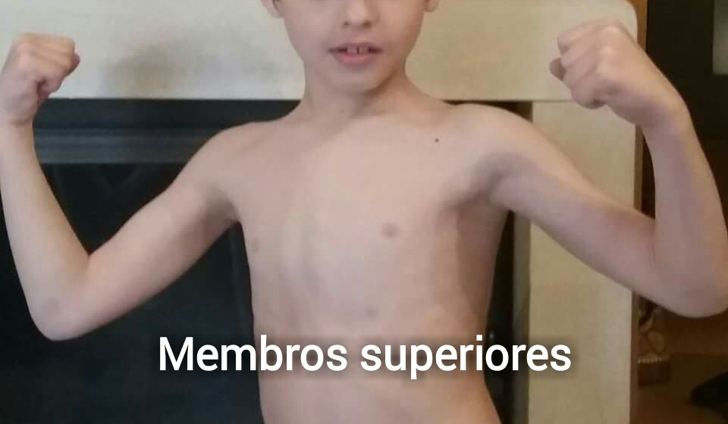
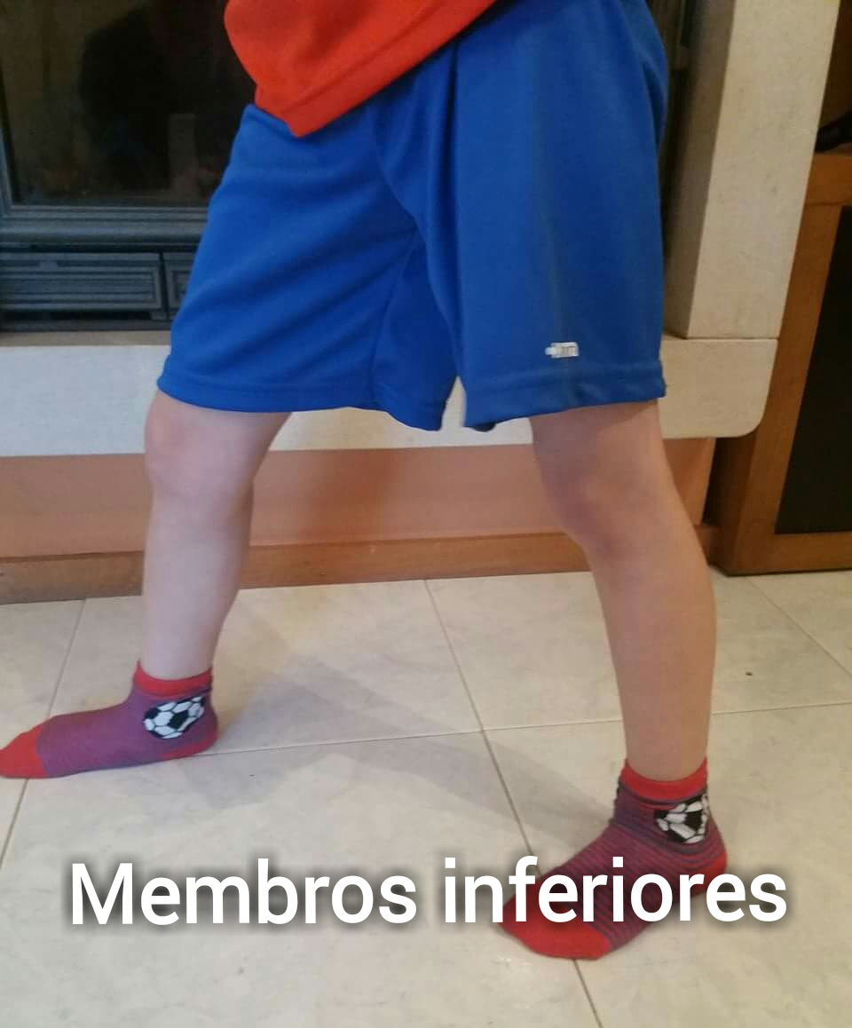
Membros superiores e inferiores! Com eles conseguimos pegar nas coisas e movimentar-nos.
Olha só os meus braços?
E que tal as minhas pernas?

Slide 12
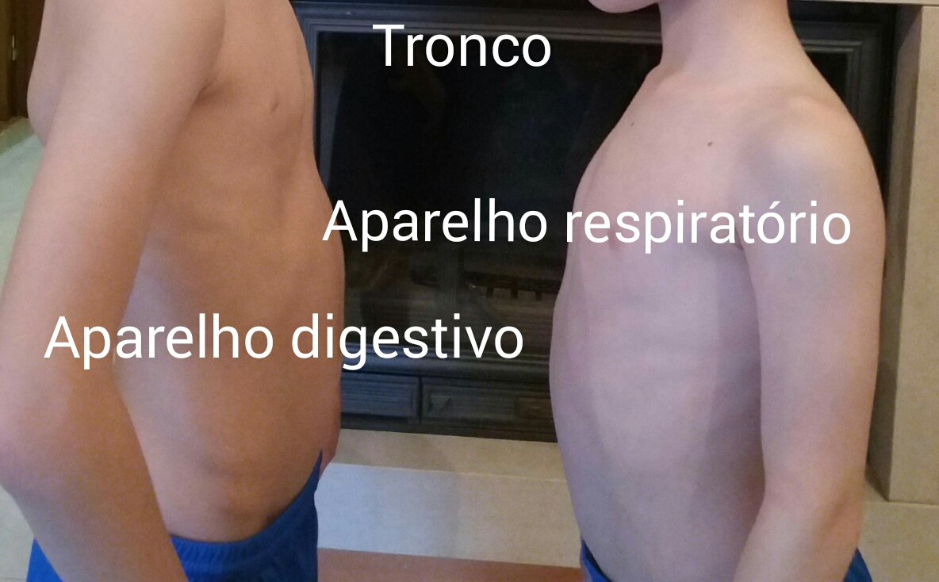
Aparelho digestivo e respiratório. Como eu respiro e para onde vai a comida? E como é longa a sua viagem!

Slide 13
O que faz circular o meu sangue? O CORAÇÃO. Sempre ocupado a bombear o sangue que percorre o meu corpo.

Slide 14
Agora já conhecem o corpo humano, obrigado pela vossa atenção!
Atores principais deste projeto:
Guilherme e Gonçalo Pinto
Cenários e vestuário:
Pai (Rui Pinto).
Direção e montagem:
Mãe (Susana Pinto)
Diversão:
Todos os intervenientes.

